Slide 1
Ms Offise inteqrallaşdirilmiş proqram paketindən təhsildə istifadə

Slide 2
Windows ƏS
Windows 7 əməliyyat sisteminin tərkibindəki proqramlar dəsti cürbəcür işlər görməyə, müxtəlif tip faylları yaratmağa və redaktə etməyə və s. imkan verir. Lakin müasir sənədləri mükəmməl, cəld və münasib şəkildə yaratmağa imkan verən ixtisaslaşdırılmış proqramlar da mövcuddur. Microsoft Office proqramlar paketi ofisdə və məişətdə faydalı istifadə oluna bilən bir-neçə proqramı özündə birləşdirir və onların istifadə edilməsi çox sadədir. Microsoft Office yeni versiyalarının yaradılmasında daim istifadəçilərin arzu və təklifləri qiymətləndirilir, daha səmərəli işləməyə imkan verən ideyalar nəzərə alınır.

Slide 3
Microsoft Office
Əvvəlki proqramlardan fərqli olaraq Microsoft Office 2007-ci versiyadan başlayaraq faylları saxlamaq üçün XML formatı tətbiq edilmiş və ənənəvi olan fayl ad genişlənmələrinə, yəni .doc, .ppt, .xls və s.-yə sonluq olaraq “x” hərfi əlavə edilmişdir. Bu yeni format faylları daha etibarlı saxlamağa, həcmini kiçiltməyə və bir-birilə əlaqələndirməyə imkan vermişdir.
Microsoft Office 2007 paketindən başlayaraq, əvvəlki versiyalardan fərqli interfeys tətbiq edilmişdir. Bu interfeys əməliyyatları funksional imkanlarına görə qruplaş­dırılması əsasında optimallaşdırılmışdır. Bu zaman iki məsələyə diqqət yetirilmişdir:
1. İstifadəçinin işinin məhsuldarlığının artırılması;
2. Sənədlərin, elektron cədvəllərin, təqdimatların və s. obyektlərin nəfis yaradılmasının asanlaşdırılması.

Slide 4
Yeni interfeys elə yardılmışdır ki, istifadəçilər Microsoft Office paketinin funksiyalarından asanlıqla istifadə edə bilsinlər:
Lent - verilmiş proqramın əsas əmrlər yığımının rahat görünüşü təmin olunmaqla yerləşdirildiyi və ekranın yuxarı hissəsində olan sahədir. Lent əmrlərinin əksəriyyətindən istifadəyə imkan verir. İnterfeysdə funksiyaların axtarışı məhz burada həyata keçirilir;

Slide 5
Lentin kontekst tab vərəqləri – qeyd olunmuş obyektlərin idarə edilməsi, redaktə olunması və formatlaşdırılması əməliyyatlarının yerinə yetirilməsinə xidmət edən əmrlərdir;

Slide 6
Коlleksiyalar və ya qalereyalar – yeni interfeys konsepsiyasını ifadə edən idarəetmə elementləridir. Onlar lent ilə birlikdə istifadə üçün nəzərdə tutulmuşdur və əmrlərin yerinə yetirilməsinin nəticələrini görməyə imkan verir. Kolleksiyalar dinamiki öncəbaxışı (real zamanda mausun göstəricisini mümkün variantlar üzərində yerini dəyişərkən sənədin təzələnməsini) dəstəkləyirlər;

Slide 7
Dialoq pəncərələrini çağırma düymələri – lentin müxtəlif əmrlər interfeysi ilə genişləndirilmiş funksional imkanları olan dialoq pəncərələrinin birindən digərinə keçidi təmin etməyə xidmət edən və lent üzərində hər bir əmrlər qrupuna uyğun olan vasitələrdir;

Slide 8
Üçmərhələli formatlaşdırma – MS Office paketinin əvvəlki versiyalarında formatlaşdırma bəzən müəyyən problemlər yaratdığından istifadəçilər mürəkkəb formatları yaratmağa cəhd etmirdilər. Bir qayda olaraq formatlaşdırma üç mərhələyə bölünür: ümumi dizaynın seçilməsi, onun vizual dəyişdirilməsi və lazım gəldikdə obyektin incə xüsusiyyətlərinin sazlanması. Yeni interfeys bu modeli tamamilə dəstəkləyir. Formatlaşdırma kolleksiyalardan istifadə ilə başlayır və kontekstdən asılı idarə elementlərinin və ya dialoq pəncərlərinin tətbiqi ilə qurtarır.

Slide 9
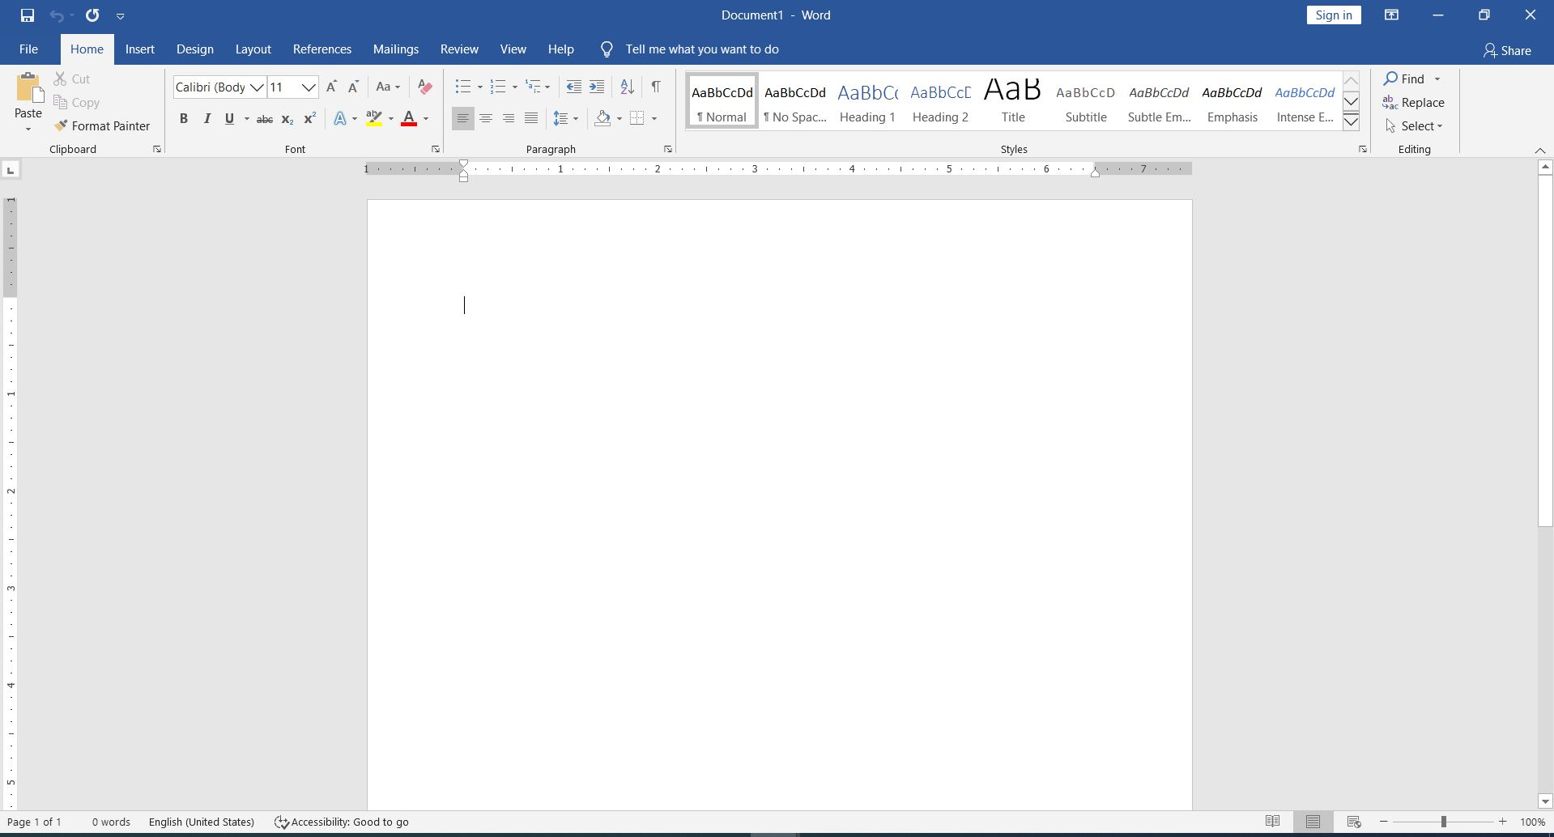
Microsoft Office Word 2010

Slide 10
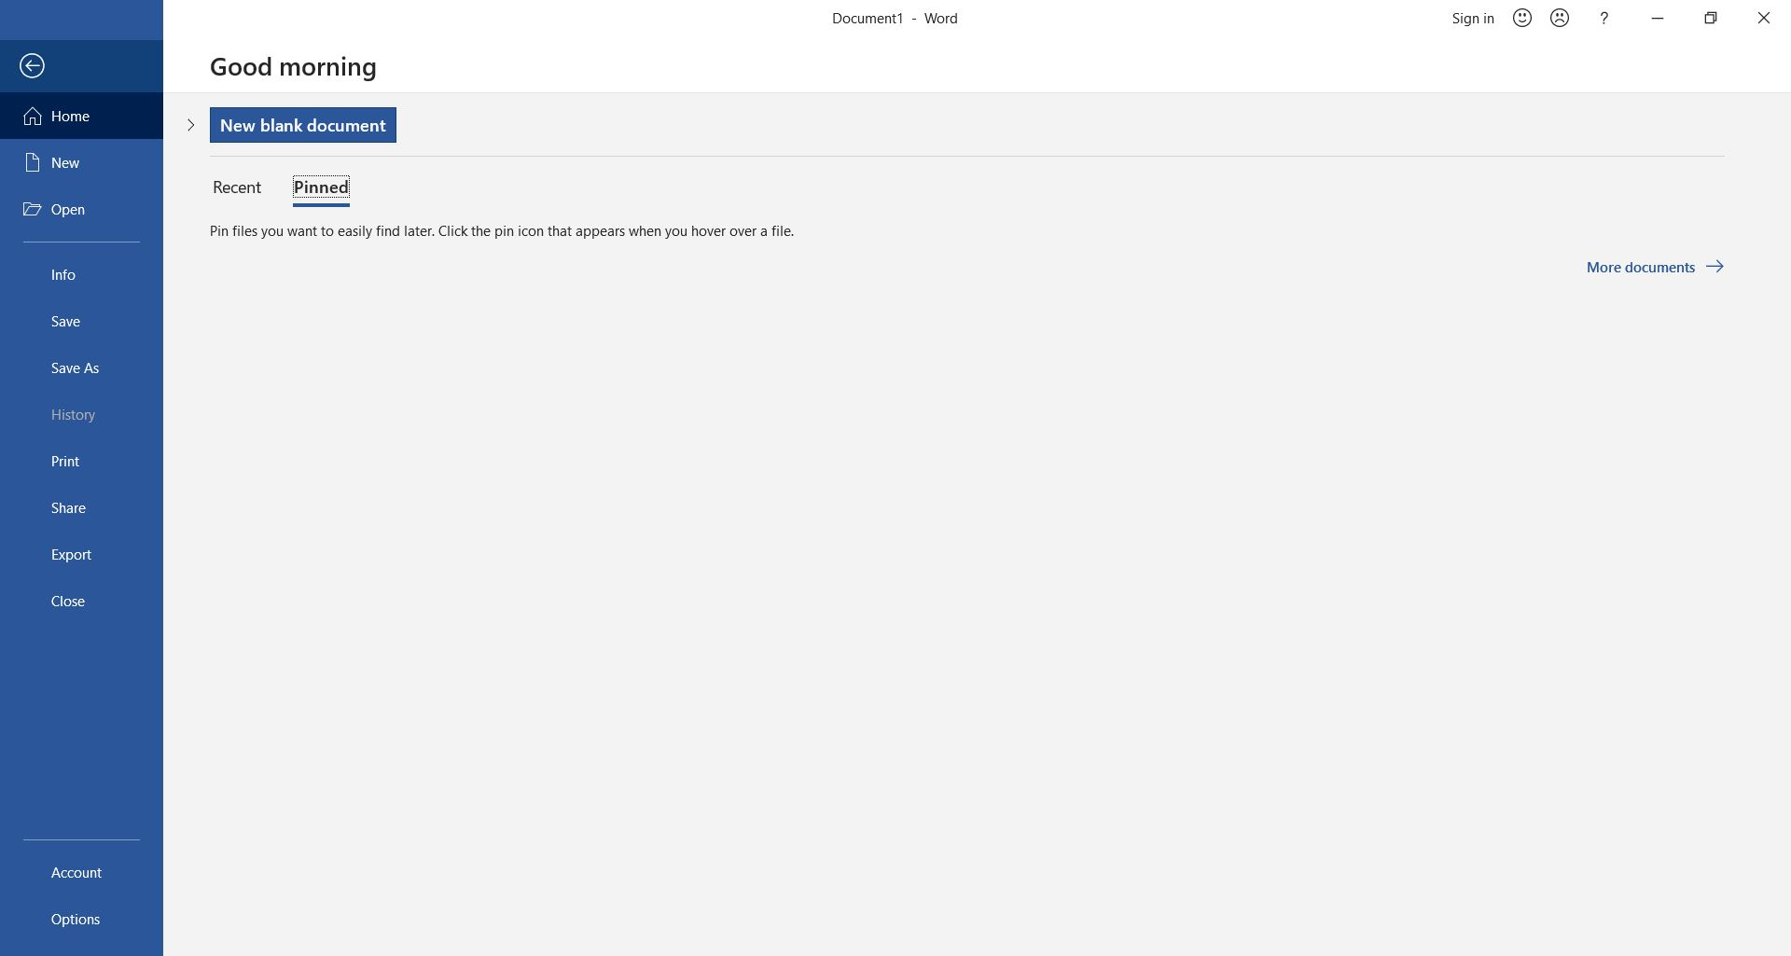

Slide 11
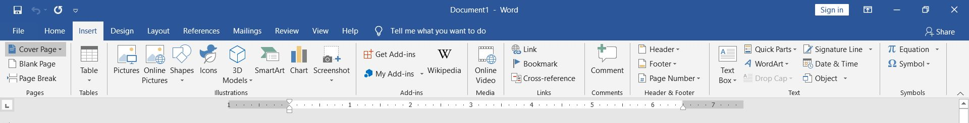
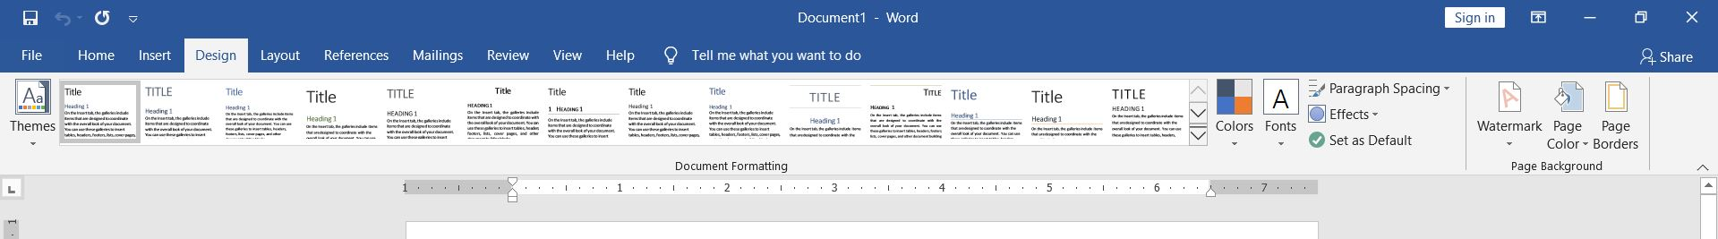
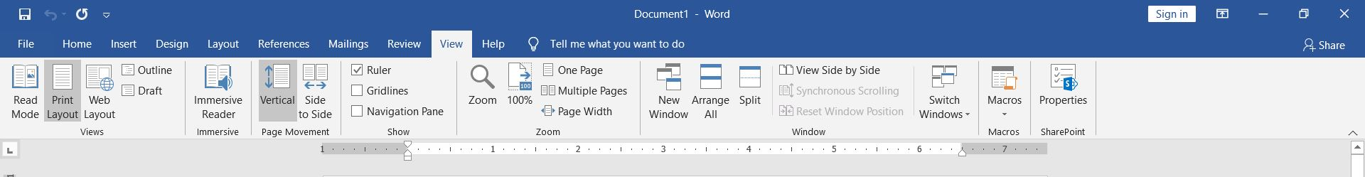
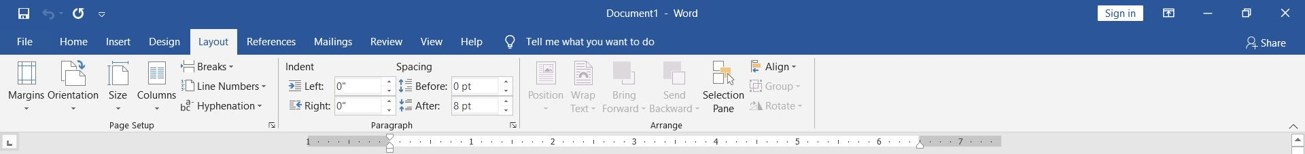

Slide 12
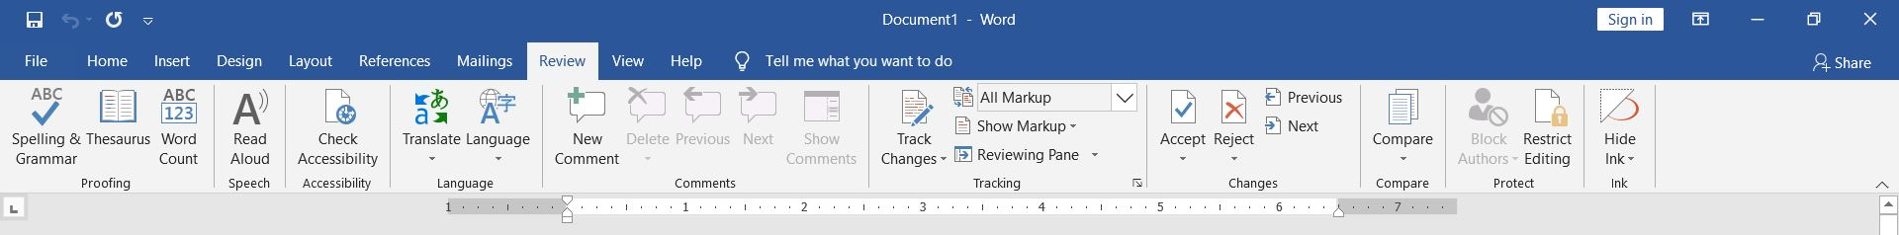
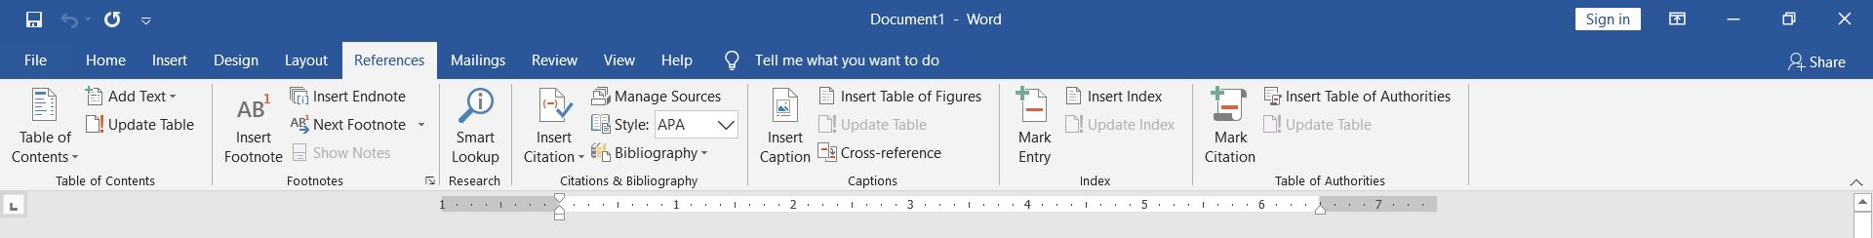
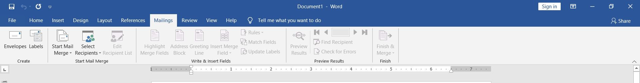

Slide 13
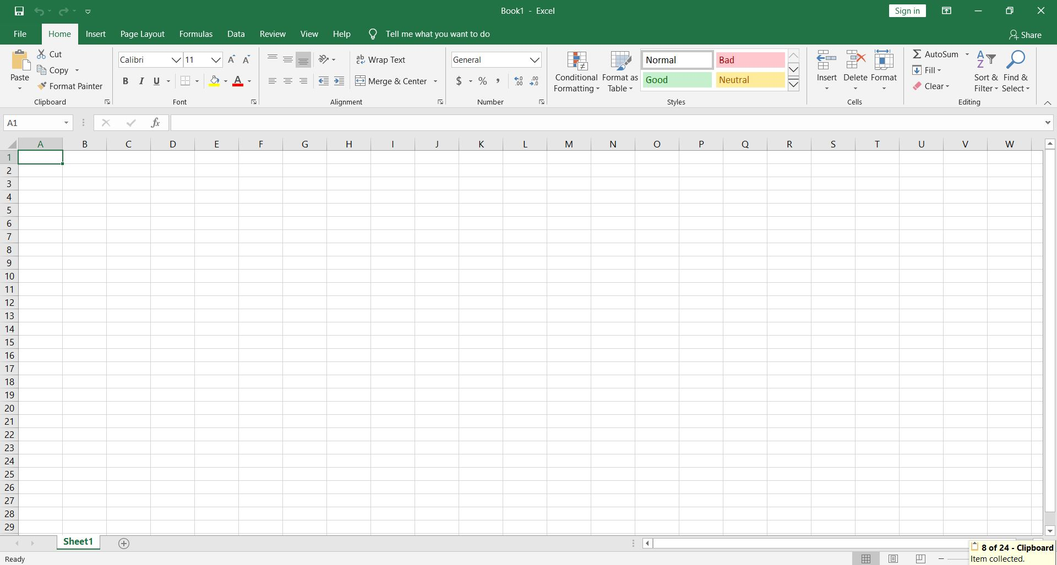
Microsoft Office Excel 2010

Slide 14
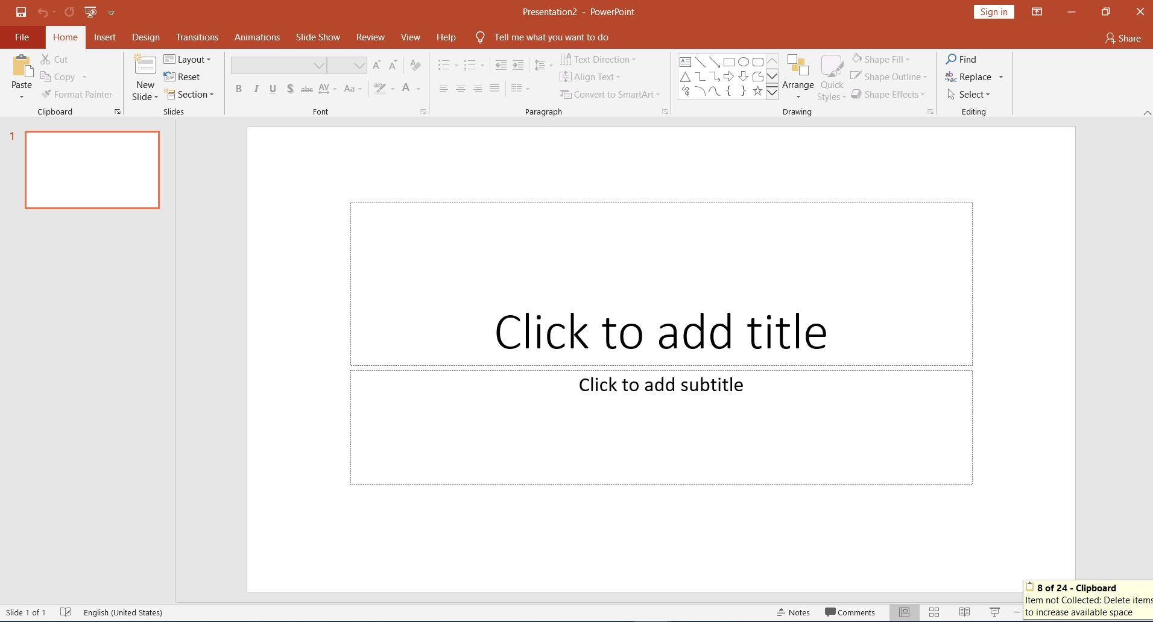
Microsoft PowerPoint 2010

Slide 15
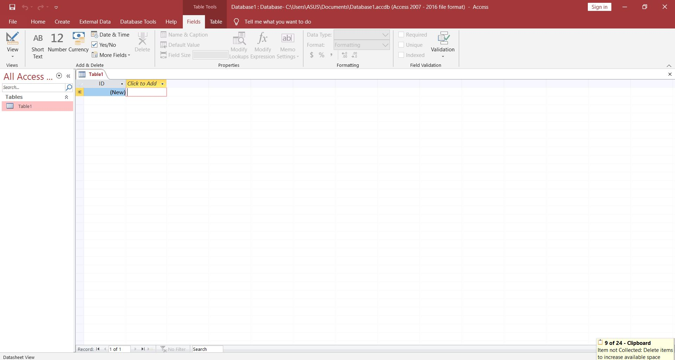
Access 2010

Slide 16
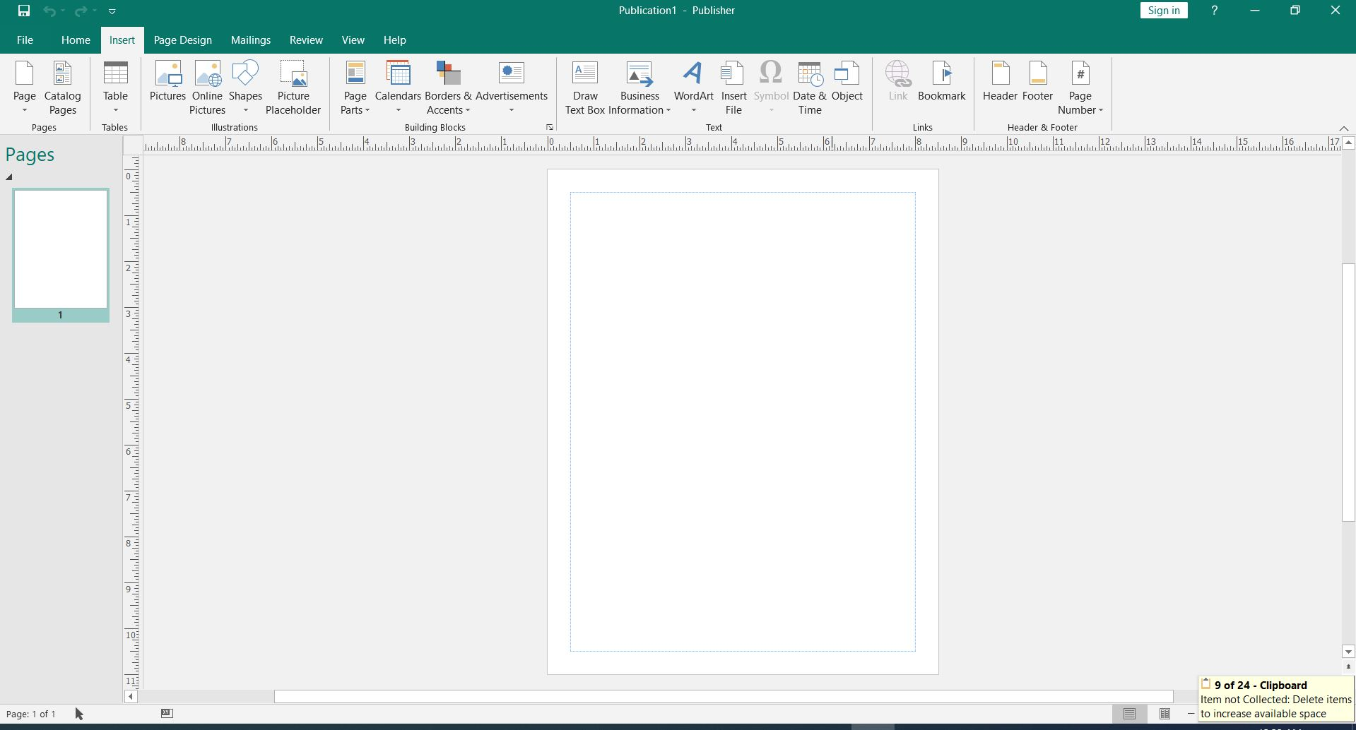
Microsoft Publisher 2010

Slide 17
TƏDRİS ÜÇÜN POWERPOİNT PROQRAMI İLƏ TƏDRİS TƏQDİMATLARININ HAZIRLANMASI

Slide 18
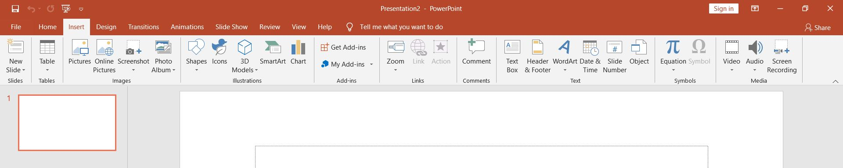
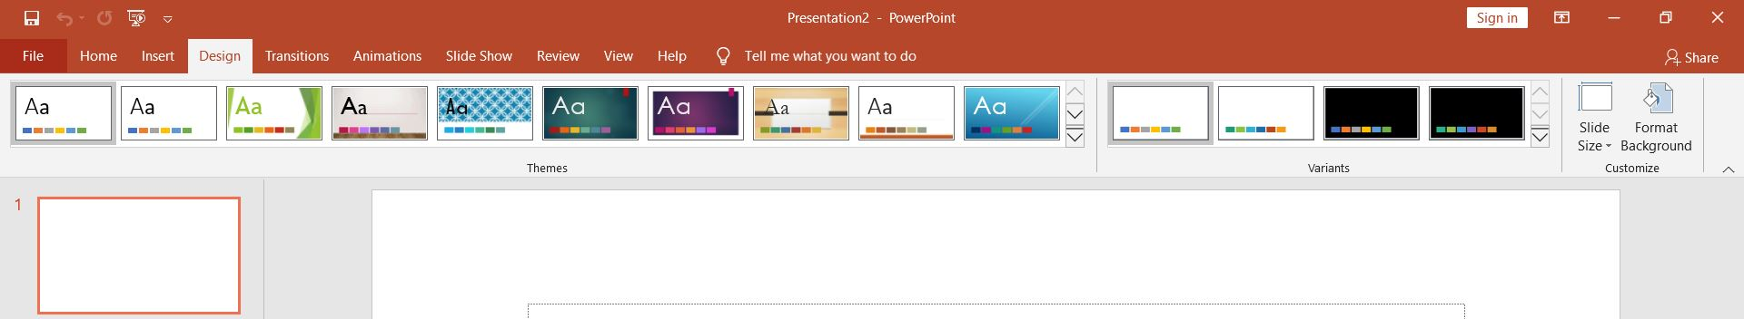
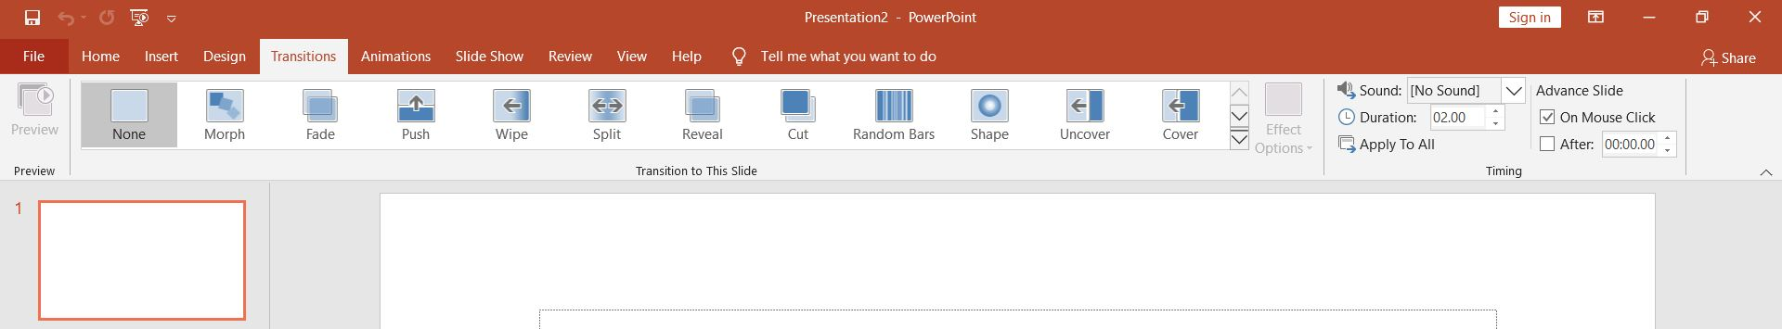

Slide 19
